Slide 1
به نام خدا
عوامل بیمارگر خاکزاد گیاهان
ارائه دهنده: وحید ادراکی

Slide 2
مباحث مطرح شده:
1) چه موجودات زنده ای در خاک زندگی می کنند.
2) این موجودات برای گیاهان مضرند یا مفید.
3) موجودات مضر خاک شامل چه گروه هایی هستند.
4) موجودات مضر خاک چه بیماری هایی روی گیاهان ایجاد می کنند.
5) چگونه می توان با بیمارگرهای مضر خاک مبارزه کرد.

Slide 3
1) چه موجودات زنده ای در خاک زندگی می کنند.
فون جانوران خاک جانوران میکروسکوپی نماتودها
کرم خاکی
بیولوژی خاک جانوران ماکروسکوپی کنه ها
(طبقه بندی رستی) هزارپایان و
قارچ ها صدپایان
فلور باکتری ها حشرات
اکتینومیست ها مهره داران
جلبک ها
ویروس ها
گیاهان

Slide 4
2)این موجودات برای گیاهان مضرند یا مفید.
به طور کلی موجودات زنده خاک در رشد گیاه به صورت مستقیم و یا غیرمستقیم مهم هستند و بدون وجود آن ها گیاه در خاک قادر به رشد نخواهد بود.
اما گروه های معدودی نیز روی گیاه خسارت زا هستند. (معدود از این نظر که به نسبت تعداد گونه های مفید، گونه های مضر اندک هستند.

Slide 5
3) موجودات مضر برای گیاهان شامل چه گروههایی هستند.
کنه ها
آفات حشرات
مهره داران
موجودات مضر خاک
قارچ ها
بیمارگرها باکتری ها
(عوامل مولد بیماری) ویروس ها و فیتوپلاسماها
نماتودها

Slide 6
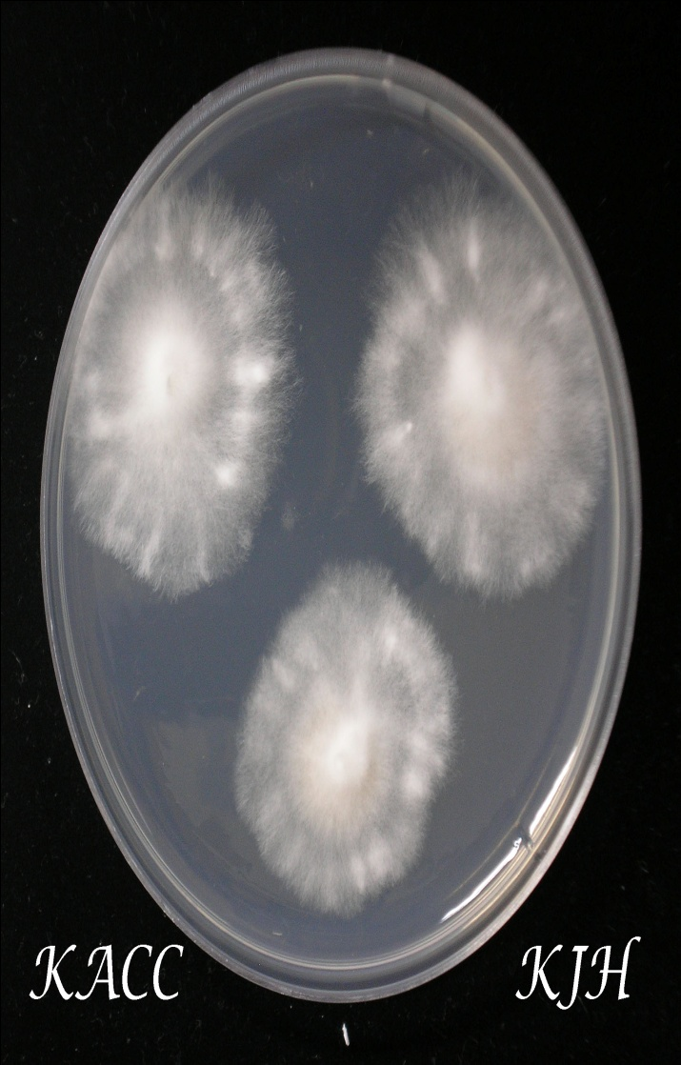
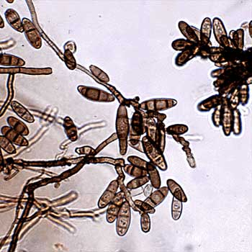
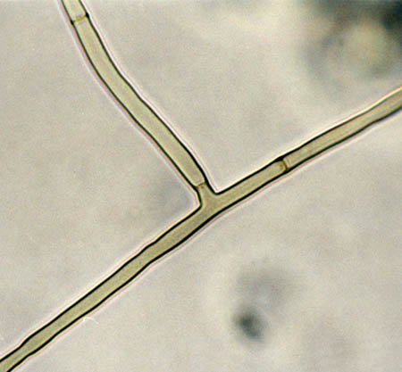
قارچ:
موجوداتی میکروسکوپی با هسته حقیقی( یوکاریوت) و معمولا از رشته هایی به نام ریسه درست شده اند. تولید اسپور می کنند و فاقد کلروفیل می باشند.

Slide 7
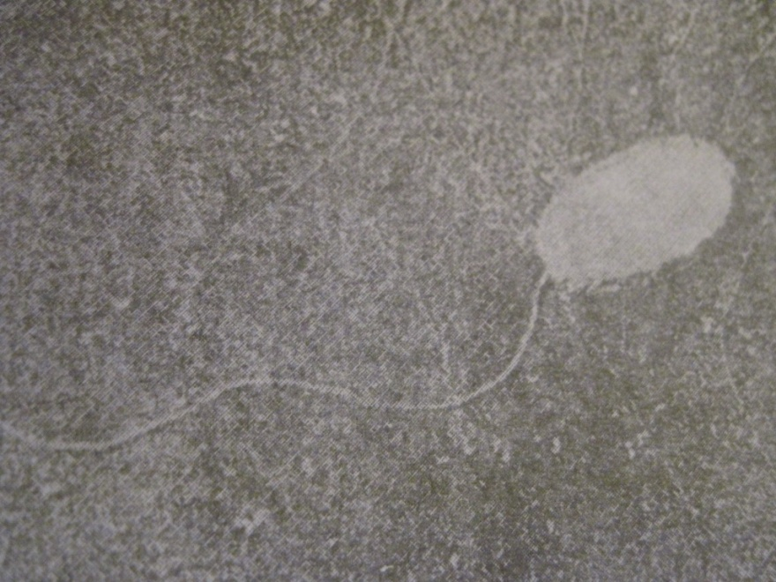
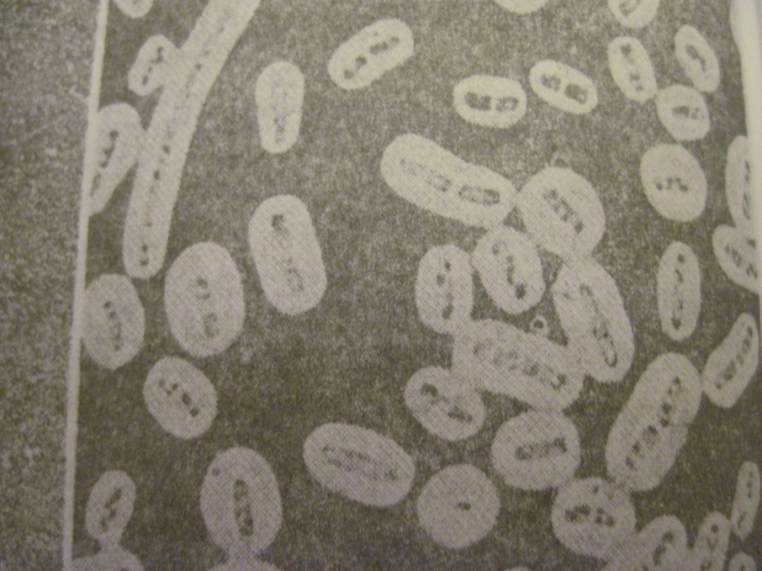
باکتری:
موجودات تک سلولی با اشکال مختلف گرد، میله ای، خمیده و مارپیچی هستند که هسته حقیقی ندارند( پروکاریوت).

Slide 8
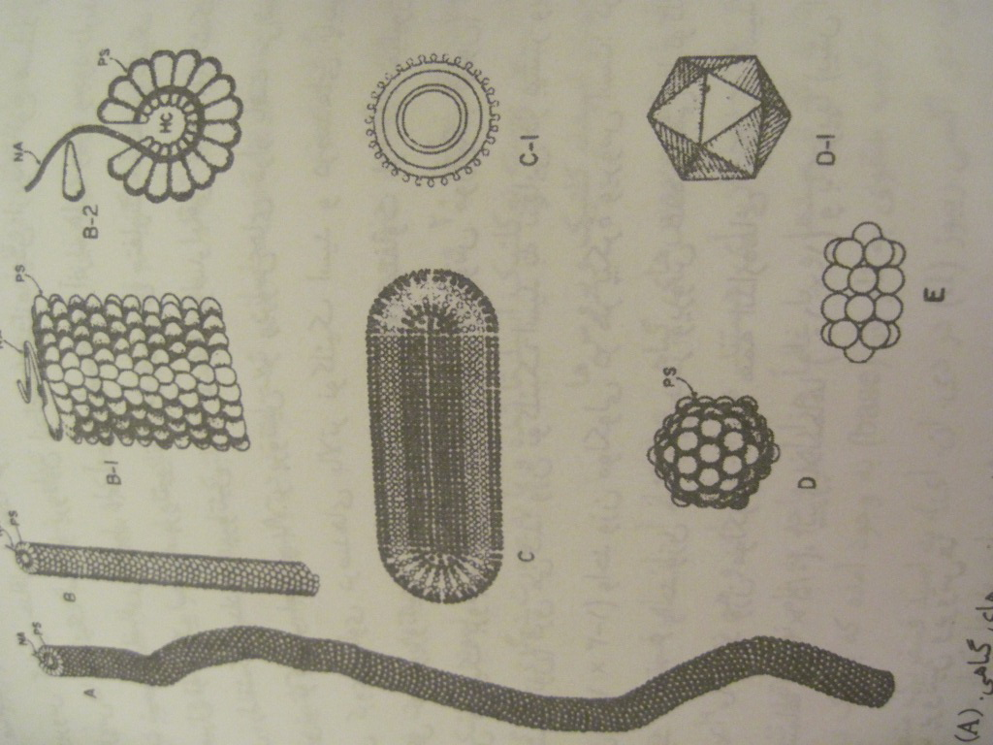
ویروس:
نوکلئو پروتئین هایی هستند که از حد رؤیت میکروسکوپ نوری کوچکتر می باشند. تنها در سلول زنده تکثیر پیدا می کنند و قادر به تولید بیماری هستند.

Slide 9
نماتود:
نماتودها به سلسله جانوران تعلق دارند. اما از نظر اندازه بسیار کوچک بوده و میکروسکوپی اند. از نظر شکل کرمی شکل هستند. بدن آن ها شفاف می باشد به طوریکه اندام های داخلی از روی بدن قابل مشاهده است.
سیکل زندگی:
تخم نوزاد(لارو) لاروسن1 لاروسن2 لاروسن3
بالغ نر
جفت گیری لاروسن4
بالغ ماده

Slide 10
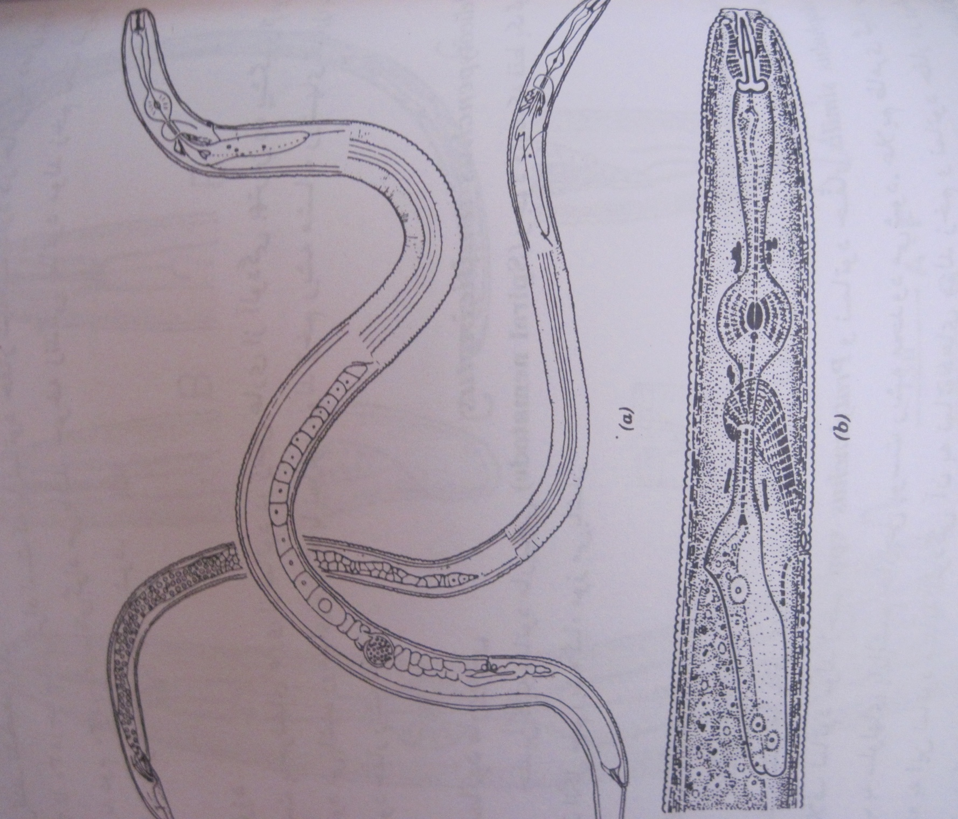

Slide 11
4) موجودات مضر خاک چه بیماری هایی روی گیاهان ایجاد می کنند.
علایم عمومی بیماریهای خاکزاد در درختان:
♦ سرخشکیدگی
♦ سبز خشکی و یا خشکیدگی ناگهانی درختان
♦ بروز پژمردگی و یا ضعف مانند کمبود آب
♦ بروز نشانه های کمبود عناصر ماکرو و میکرو بصورت
♦ ضعف رنگ پریدگی، ریزبرگی، پراکنده بودن شاخه و برگها
♦ کلروز يا زرد شدن و خزان زود هنگام برگها، کم رشدی تعدادی يا همه شاخه های اصلی

Slide 12
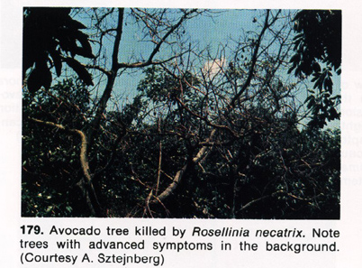
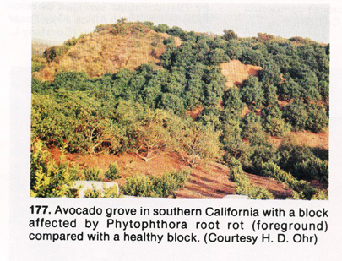

Slide 13
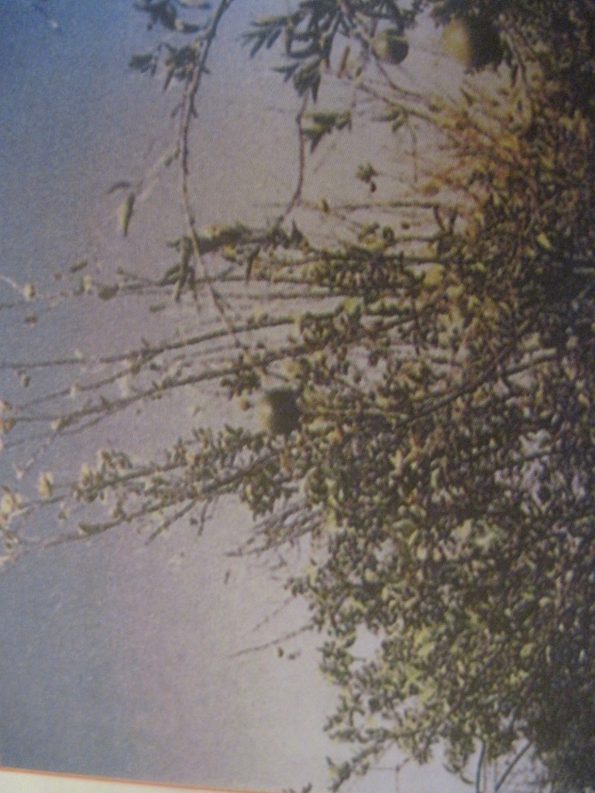
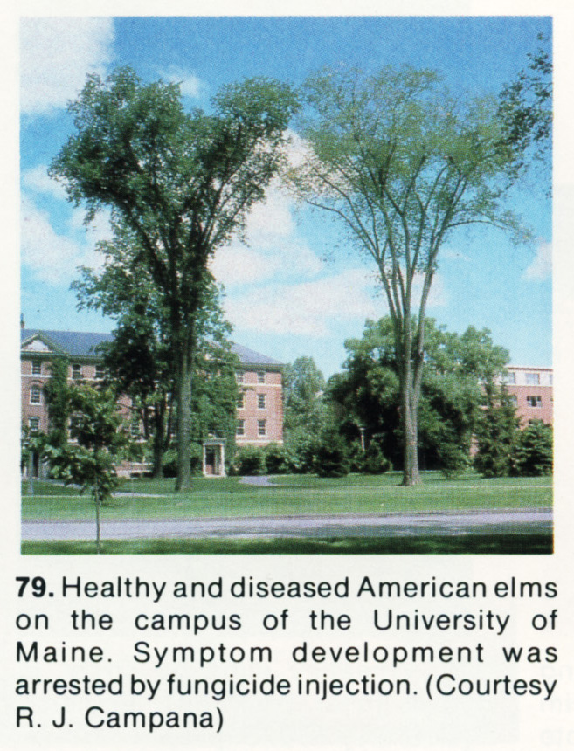
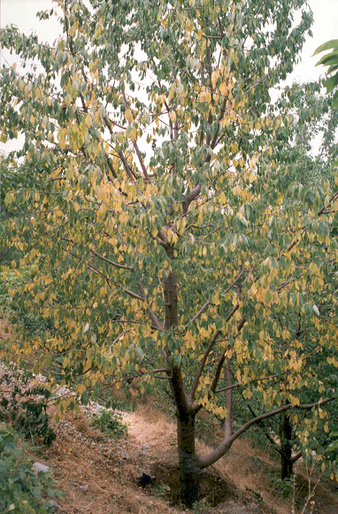

Slide 14
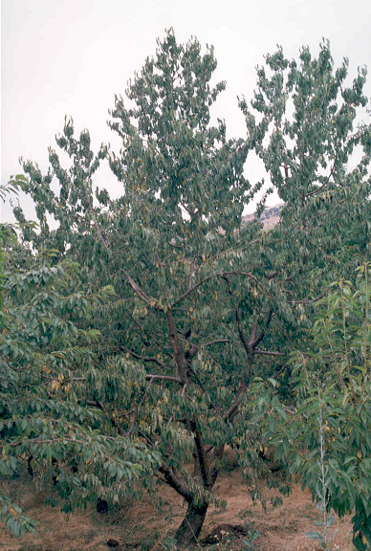
بروزعلائم پژمردگی
(سست و آویزان شدن برگها)
و ضعف
شبیه کمبود آب

Slide 15
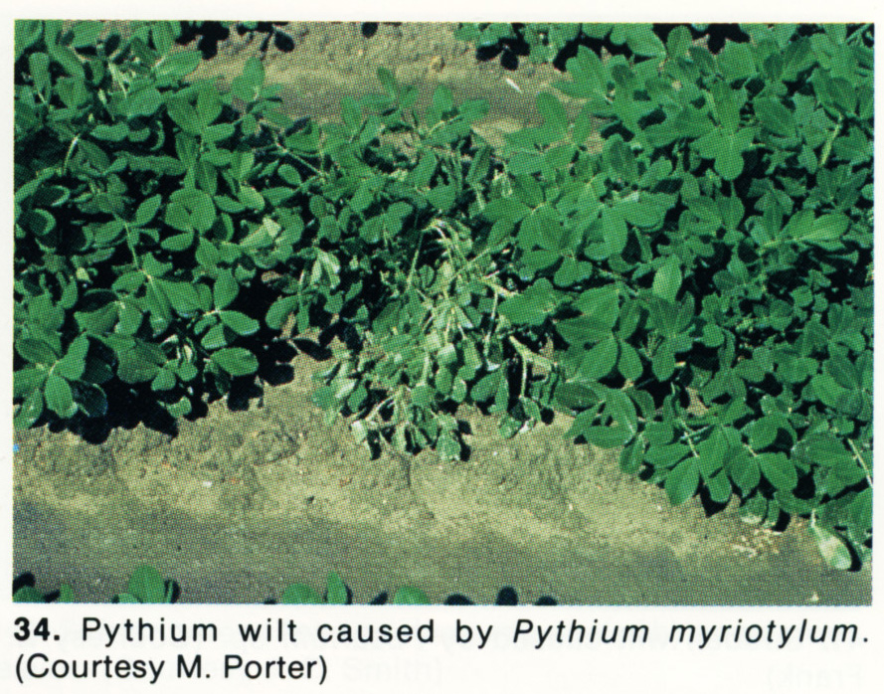
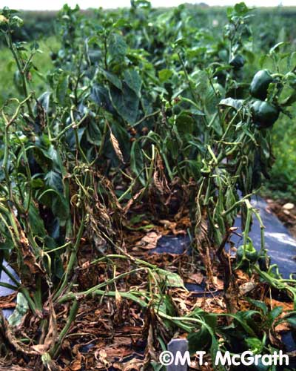
علایم عمومی بیماریهای خاکزاد در بوته های یک یا چند ساله

Slide 16
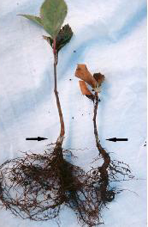
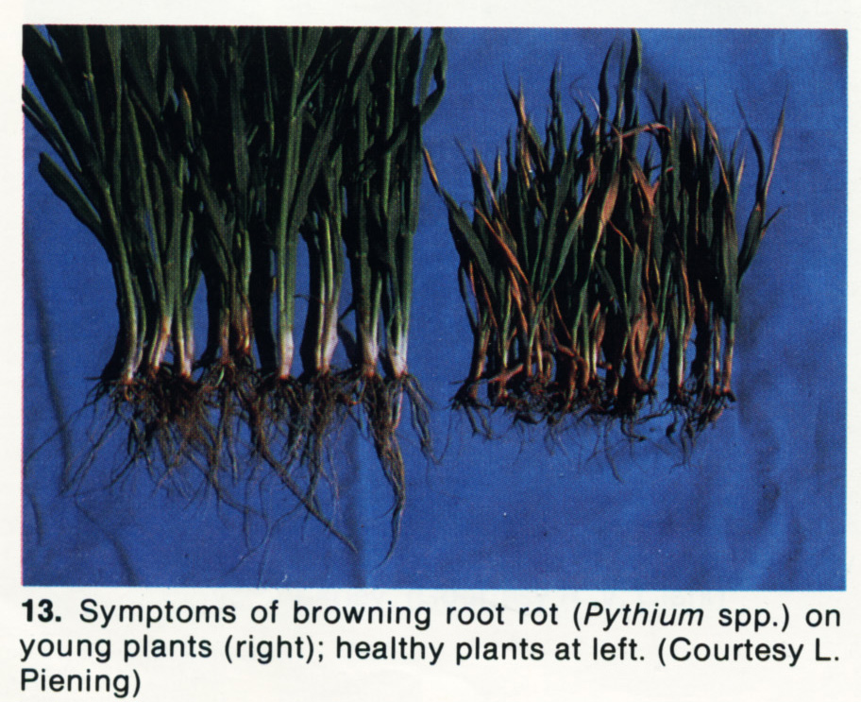

Slide 17
برای دریافت نسخه کامل فایل به واحد گیاهپزشکی سازمان مراجعه فرمائید.

